Slide 1
Лекция №6
Элементы оптимизации прикладных программ для Intel Xeon Phi. Intel MKL, Intel VTune Amplifier XE
Программирование для Intel Xeon Phi
При поддержке компании Intel
Горшков А.В.
Кафедра математического обеспечения ЭВМ

Slide 2
Содержание
Использование Intel MKL на сопроцессоре Intel Xeon Phi
  Automatic Offload (AO)
  Compiler Assisted Offload (CAO)
  Выполнение на сопроцессоре
  Рекомендации по выбору модели программирования
Оптимизация приложений с помощью Intel VTune Amplifier XE
  Обзор инструмента Intel VTune Amplifier XE
  Анализ эффективности приложений на Intel Xeon Phi
Метрики для оценки эффективности приложений на Intel Xeon Phi
Литература

Slide 3
1. Intel MKL для сопроцессора Intel Xeon Phi

Slide 4
Intel MKL
Intel Math Kernel Library (Intel MKL) - одна из самых производительных библиотек математических функции для работы на аппаратном обеспечении компании Intel
Включает в себя основные функции, используемые при разработке сложных высокопроизводительных программных комплексов.

Slide 5
Intel MKL: функциональность
Линейная алгебра (BLAS, LAPACK, работа с разреженными данными);
Быстрое преобразование Фурье;
Векторные функции (тригонометрические, гиперболические, экспоненциальные и логарифмические, возведение в степень и взятие корня, округление);
Векторные генераторы случайных чисел и функции математической статистики;
Интерполяция данных.

Slide 6
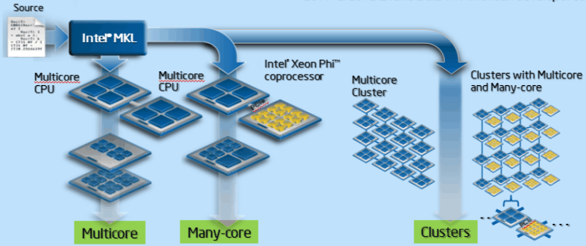
Intel MKL: поддерживаемые архитектуры

Slide 7
Intel MKL: модели использования сопроцессора…
Автоматический offload (Automatic Offload, AO) – прозрачная модель гетерогенных вычислений;
Offload с помощью компилятора (Compiler Assisted Offload, CAO) – предоставляет возможности контроля offload’а.
Выполнение только на сопроцессоре (Native Execution) – использование сопроцессоров в качестве независимых узлов.

Slide 8
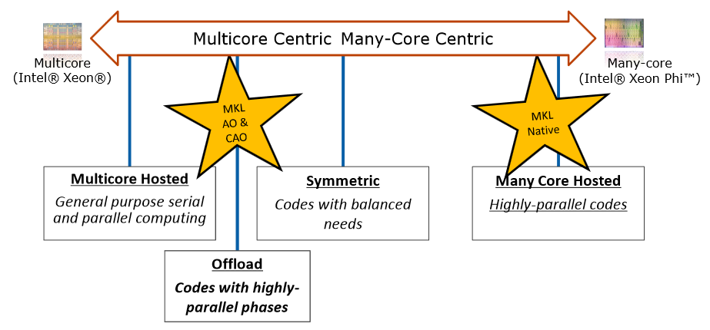
Intel MKL: модели использования сопроцессора

Slide 9
Intel MKL: Automatic Offload…
Наиболее простой способ, позволяющий эффективно использовать возможности библиотеки Intel MKL на системах с одним или несколькими сопроцессорами:
  Минимальное изменение существующего кода
  Все обмены данными и передача управления ускорителю происходят внутри вызова функции без участия программиста
  Автоматическая балансировка нагрузки
  Решение о целесообразности использования сопроцессора принимается автоматически

Slide 10
Intel MKL: Automatic Offload…
Для того чтобы начать работать с AO, достаточно включить этот режим:
  Из кода программы это делается вызовом функции:
  Возможно также использование переменной окружения:
Если в системе не установлено ни одного сопроцессора, функции Intel MKL будут работать на CPU без дополнительных накладных расходов.

Slide 11
Intel MKL: Automatic Offload…
В версии Intel MKL 11.0 на сопроцессоре будут выполняться только функции BLAS 3-го уровня *GEMM, *TRSM и *TRMM:
  Функции *GEMM (умножение матриц общего вида) выполняются на ускорителе, если M, N > 2048
  Функции *TRMM (умножение матрицы общего вида на треугольную) выполняются на ускорителе, если M, N > 3072
  Функции *TRSM (решение матричного уравнения A*X=B, одна из матриц треугольная) выполняются на ускорителе, если M, N > 3072
  Для квадратных матриц вычисления на сопроцессоре происходят быстрее

Slide 12
Intel MKL: Automatic Offload…
Задание желаемого распределения нагрузки между процессором и сопроцессорами:
  Можно воспользоваться функцией:
  Такого же эффекта можно добиться с помощью переменной окружения:
  Данные команды являются лишь советами среде выполнения Intel MKL и реально могут не исполняться либо исполняться не точно.

Slide 13
Intel MKL: Automatic Offload
Отключение AO:
  Специальной функцией отключения AO:
  Переносом вычислительной нагрузки с сопроцессоров на CPU:
  или
  С помощью переменной окружения:

Slide 14
Intel MKL: Compiler Assisted Offload…
Процесс offload’а явно контролируется программистом с помощью директив компилятора
По сути, данная модель является обычной offload моделью программирования ускорителя, а значит, позволяет пользоваться всеми возможностями компилятора для переноса части вычислений на сопроцессор
Модель позволяет запускать на сопроцессоре абсолютно все функции библиотеки MKL. Однако это не означает, что во всех случаях удастся получить лучшую производительность, чем при работе только на CPU.

Slide 15
Intel MKL: Compiler Assisted Offload…

Slide 16
Intel MKL: Compiler Assisted Offload – переиспользование памяти…

Slide 17
Intel MKL: Compiler Assisted Offload – переиспользование памяти

Slide 18
Intel MKL: Compiler Assisted Offload
Дополнительные замечания по эффективному использованию режима CAO:
  Следует избегать ненужных обменов данными между хостом и сопроцессором (в соответствии с приведенным ранее примером)
  Имеет смысл работать с увеличенным до 2 МБ размером страницы памяти:
  В рамках одной программы возможно использование как модели AO, так и модели CAO. Единственное ограничение здесь состоит в необходимости явно указывать распределение нагрузки для AO вызовов, иначе все они будут использовать только CPU.

Slide 19
Intel MKL: Native Execution
Режим исполнения только на сопроцессоре предполагает использование только сопроцессоров без CPU
Каждый сопроцессор представляет собой отдельный вычислительный узел, который может обмениваться данными с другими узлами посредством MPI сообщений
Данная модель предполагает написание программы так, как это делается для обычного центрального процессора, а затем ее компиляцию с ключом “–mmic”
Запуск полученного бинарного файла должен осуществляться непосредственно на сопроцессоре

Slide 20
Intel MKL: рекомендации по выбору модели программирования
Если код имеет высокую степень параллелизма либо необходимо использовать ускорители как отдельные вычислительные узлы, то имеет смысл использовать модель выполнения только на сопроцессоре
Если в вашем случае доля вычислений на единицу памяти велика и вам нужны функции *GEMM, *TRMM, *TRSM либо функции LU и QR факторизации (появятся в ближайших релизах), тогда лучше выбрать модель AO
Если в программе есть участки вычислений, подходящие для перекрытия передач данных либо возможно переиспользование участков памяти на сопроцессоре, тогда можно использовать модель CAO

Slide 21
2. Оптимизация приложений на сопроцессоре с помощью Intel VTune Amplifier XE

Slide 22
Intel VTune Amplifier XE: обзор…
Инструменты Intel для отладки и оптимизации:
  Intel C/C++ Composer – набор инструментов для создания эффективного кода (оптимизирующий компилятор + набор высокопроизводительных библиотек, поддержка технологий распараллеливания и векторизации)
    Позволяет получать информацию о наиболее медленно работающих функциях и циклах (-profile-*)
  Intel Inspector XE – средство поиска ошибок работы с памятью и многопоточности
  Intel VTune Amplifier XE – средство анализа эффективности приложения

Slide 23
Intel VTune Amplifier XE: обзор…
Первым шагом должна стать оптимизация приложения для центрального процессора.
Рекомендуется использовать Intel Inspector XE для вашего кода с отключенной функцией offload’а для выявления в нем таких ошибок, как зависимость по данным, тупики и т.п. После исправления всех выявленных ошибок можно включать offload режим и продолжать отладку на сопроцессоре.
Рекомендуется использовать инструменты анализа эффективности параллельных приложений в Intel VTune Amplifier XE для вашего кода с отключенной функцией offload’а для выявления проблем эффективности распараллеливания.

Slide 24
Intel VTune Amplifier XE: обзор…
Инструмент Intel VTune Amplifier XE является профилировщиком производительности и масштабируемости приложений на многоядерных системах
Входит в состав набора для разработки ПО Intel Parallel Studio XE.
Инструмент позволяет:
  Находить функции и участки кода, на выполнение которых расходуется больше всего времени. Анализирует стеки вызовов и исходный код;
  Определять количество внутренних событий процессора, которые влияют на производительность. Например, промахи кэша разных уровней, неверно предсказанные ветвления и др.;
  Определять время ожидания в блокировках потоков, а также уровень загрузки CPU.

Slide 25
Intel VTune Amplifier XE: обзор
Основные типы анализа:
  Hotspots. Предназначен для выявления «узких мест» в программе. Определяет, какие функции или участки программы работают дольше всего. В основном используется на первом этапе оптимизации для выявления областей кода, требующих ускорения.
  Concurrency. Этот тип анализа показывает эффективность использования ядер процессора во время выполнения программы. Демонстрирует качество распараллеливания кода и участки, которые следует распараллелить.
  Locks and Waits. Показывает точки блокировки и время ожидания потоков. Предназначен для оценки эффективности используемой схемы синхронизации.

Slide 26
Intel VTune Amplifier XE: профилировка на Intel Xeon Phi…
Основные типы анализа:
  Lightweight Hotspots. Позволяет определить функции и участки кода, на выполнение которых тратится больше всего времени. Аналогичен hotspots, но статистика собирается с использованием специальных регистров процессора для мониторинга производительности.
  General Exploration. Позволяет выявить микроархитектурные особенности, отрицательно влияющие на производительность. Это могут быть, например, частые промахи L1 или L2 кэша, промахи TLB кэша или степень векторизации кода.
  Bandwidth. Предназначен для анализа пропускной способности памяти.

Slide 27
Intel VTune Amplifier XE: профилировка на Intel Xeon Phi…
Поддерживается только одна технология сбора данных о работе приложения – Event-Based Sampling.
В текущих сопроцессорах Intel Xeon Phi на ядро приходится 2 регистра, накапливающих информацию о событиях, специфичных для потока или ядра. Присутствуют также 4 регистра за пределами ядра, не обладающих информацией о потоках и ядрах.
Соответственно за один запуск можно получить информацию максимум о 2 событиях ядра и 4 внешних событиях.

Slide 28
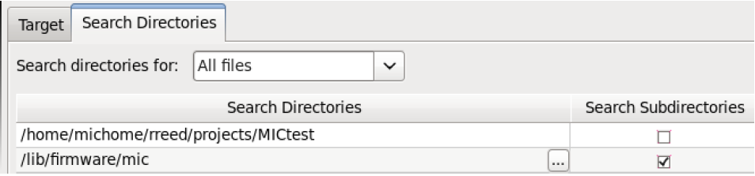
Intel VTune Amplifier XE: профилировка на Intel Xeon Phi – режим offload
Создаем новый проект, в рамках которого будем исследовать нужное нам приложение:
  Application: полный путь к исполняемому файлу;
  Application parameters: параметры приложения (если необходимо);
  Working directory: путь к рабочей директории, где будут храниться результаты профилировки (обычно не имеет значения).

Slide 29
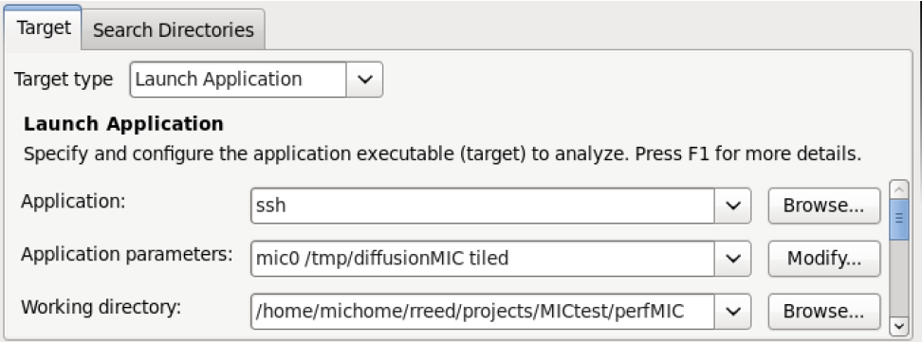
Intel VTune Amplifier XE: профилировка на Intel Xeon Phi – native режим
Создаем новый проект:
  Application: ssh;
  Application parameters: mic0 + имя приложения + параметры приложения;
  Working directory: путь к рабочей директории, где будут храниться результаты профилировки.

Slide 30
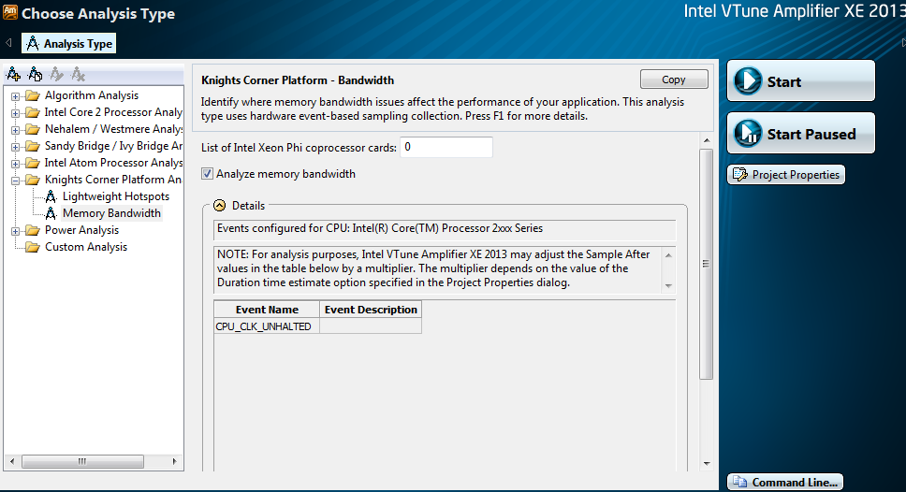
Intel VTune Amplifier XE: профилировка на Intel Xeon Phi – запуск профилировки

Slide 31
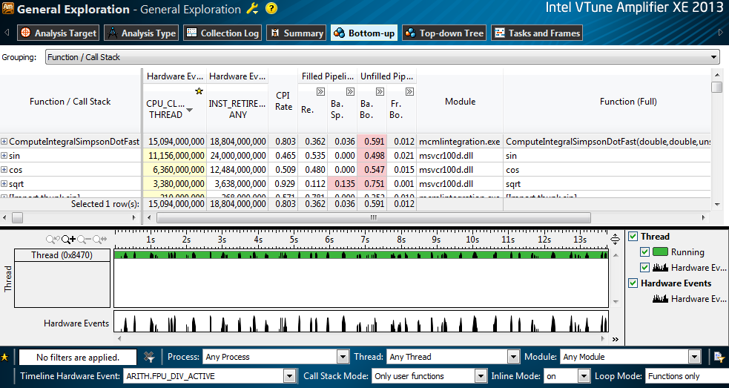
Intel VTune Amplifier XE: профилировка на Intel Xeon Phi – результаты профилировки

Slide 32
Intel VTune Amplifier XE: профилировка на Intel Xeon Phi – командная строка…
Объявление переменных окружения:
Запуск процесса профилировки (offload режим):
Запуск процесса профилировки (native режим):

Slide 33
Intel VTune Amplifier XE: профилировка на Intel Xeon Phi – командная строка
Запуск профилировки в пользовательском режиме:
Описание дополнительных аргументов приложения ample-cl можно узнать из его справки:

Slide 34
Intel VTune Amplifier XE: профилировка на Intel Xeon Phi – просмотр результатов…
Первый метод предполагает использование GUI приложения. Нужно скопировать результаты анализа с удаленной на локальную машину с GUI, после чего открыть файл *.amplxe с помощью GUI приложения Intel VTune Amplifier XE. Это предпочтительный метод.
Второй метод использует исключительно возможности командной строки.
Для просмотра общей статистики по конкретному запуску необходимо выполнить команду:

Slide 35
Intel VTune Amplifier XE: профилировка на Intel Xeon Phi – просмотр результатов
Список наиболее медленных функций можно получить так:
Получение информации об аппаратных событиях, произошедших за время работы приложения:
Результаты выдачи можно фильтровать по имени процесса или модуля:
Можно записывать выдачу в файл:

Slide 36
2. Метрики производительности

Slide 37
Cycles per instruction, CPI…
Количество тактов на инструкцию
Показывает среднее число тактов процессора, которое требуется для выполнения одной инструкции.
Это индикатор того, как сильно латентность доступа к памяти влияет на производительность приложения.
Число аппаратных потоков на ядро | Минимальный (лучший) показатель CPI на ядро | Минимальный (лучший) показатель CPI на поток
1 | 1.0 | 1.0
2 | 0.5 | 1.0
3 | 0.5 | 1.5
4 | 0.5 | 2.0

Slide 38
Cycles per instruction, CPI
Вычисление:
  CPI Per Thread = CPU_CLK_UNHALTED / INSTRUCTIONS_EXECUTED
  CPI Per Core = (CPI Per Thread) / (Число используемых аппаратных потоков)
Приемлемым можно считать следующие значения этих метрик:
  CPI Per Thread <= 4.0
  CPI Per Core <= 1.0
Большие значения CPI следует расценивать как повод к уменьшению латентности доступа к памяти.
При использовании векторизации CPI может увеличиваться.

Slide 39
Compute to data access ratio…
Объем вычислений на единицу данных
Позволяет оценить средний объем вычислений, который приходится на единицу данных в вашем приложении.
Чем больше этот показатель, тем эффективнее будет работать программа.
Выделяют два типа этой метрики:
  L1 Compute to Data Access Ratio - показывает среднее число векторных операций, приходящихся на один доступ к L1 кэшу.
  L2 Compute to Data Access Ratio – показывает среднее число векторных операций, приходящихся на один доступ к L2 кэшу.

Slide 40
Compute to data access ratio…
Вычисление:
  L1 Compute to Data Access Ratio = VPU_ELEMENTS_ACTIVE / DATA_READ_OR_WRITE
  L2 Compute to Data Access Ratio = VPU_ELEMENTS_ACTIVE / DATA_READ_MISS_OR_WRITE_MISS
Где
  VPU_ELEMENTS_ACTIVE – число векторных операций на поток
  DATA_READ_OR_WRITE – число операций чтения и записи в L1 кэш данных на поток
  DATA_READ_MISS_OR_WRITE_MISS – число L1 кэш промахов при чтении и записи на поток

Slide 41
Compute to data access ratio
Приложения, приемлемо работающие на сопроцессоре, должны обладать следующими значениями метрик:
  L1 Compute to Data Access Ratio < показателя интенсивности векторизации (см. показатель векторизации)
  L2 Compute to Data Access Ratio < 100 * (L1 Compute to Data Access Ratio)
Для улучшения этих показателей следует увеличить плотность вычислений посредством векторизации, а также сократить число обращений к памяти.
Обратите внимание эффективную работу с кэш памятью, пользуйтесь выравниванием данных.

Slide 42
Data latency…
Латентность доступа к памяти
Высокая латентность доступа к данным существенно снижает эффективность приложения.
Для оценки влияния этого фактора рекомендуется использовать следующую метрику:
  Оценка влияния латентности (Estimated Latency Impact) = (CPU_CLK_UNHALTED – EXEC_STAGE_CYCLES – DATA_READ_OR_WRITE) / DATA_READ_OR_WRITE_MISS
Где
  EXEC_STAGE_CYCLES – число тактов процессора, на которых поток выполнял вычислительные операции

Slide 43
Data latency
Применять оптимизацию здесь следует тогда, когда значение этого показателя больше 145.
Для оптимизации следует повышать локальность данных, используя программную предвыборку данных, блочный доступ к данным в кэш памяти, потоковые операции работы с данными и выравнивание.

Slide 44
TLB cache…
Использование TLB кэша
Неэффективное использование TLB кэша приводит к увеличению латентности доступа к памяти и, как следствие, снижению производительности приложений.
Для оценки эффективности доступа в TLB кэш используются следующие показатели:
  L1 TLB miss ratio = DATA_PAGE_WALK / DATA_READ_OR_WRITE;
  L2 TLB miss ratio = LONG_DATA_PAGE_WALK / DATA_READ_OR_WRITE
  L1 TLB misses per L2 TLB miss = DATA_PAGE_WALK / LONG_DATA_PAGE_WALK

Slide 45
TLB cache
Где
  DATA_PAGE_WALK – число промахов L1 TLB кэша
  LONG_DATA_PAGE_WALK – число промахов L2 TLB кэша
Необходимость в оптимизации здесь появляется, если:
  L1 TLB miss ratio > 1%
  L2 TLB miss ratio > 0.1%
  L1 TLB misses per L2 TLB miss > 1

Slide 46
TLB cache
Для улучшения ситуации следует обратить внимание на эффективность использования кэша и уменьшать латентность доступа к памяти.
Если отношение (L1 TLB miss / L2 TLB miss) достаточно велико, можно попробовать использовать страницы TLB кэша большего размера.
Если в коде есть циклы, в теле которых на каждой итерации выполняются действия с разными участками данных, лучше разбить такой цикл на несколько более маленьких.

Slide 47
Vectorization…
Интенсивность векторизации
Она показывает, насколько эффективно векторизован ваш код:
  Интенсивность векторизации (vectorization intensity) = VPU_ELEMENTS_ACTIVE / VPU_INSTRUCTIONS_EXECUTED.
Где
  VPU_INSTRUCTIONS_EXECUTED – число векторных инструкций, выполняемых потоком
  VPU_ELEMENTS_ACTIVE – число активных векторных элементов на векторную инструкцию, или, другими словами, число векторных операций (за одну векторную инструкцию может выполняться несколько операций)

Slide 48
Vectorization
Оптимизировать нужно, если этот параметр меньше 8 при использовании чисел двойной точности и меньше 16 при использовании чисел одинарной точности
Компилятор Intel может выполнять автоматическую векторизацию вашего кода. Для получения информации о том, какие циклы были векторизованы, а какие – нет, используйте соответствующие отчеты компилятора.
Для подсказки компилятору используйте директиву #pragma ivdep и специальные ключевые слова. Для ручной векторизации используйте возможности технологии Intel Cilk Plus и #pragma simd.
Следите за выравниванием данных при векторизации.

Slide 49
Memory bandwidth…
Пропуская способность памяти
Величина показателя пропускной способности памяти вычисляется следующим образом:
  Read bandwidth = (L2_DATA_READ_MISS_MEM_FILL + L2_DATA_WRITE_MISS_MEM_FILL + HWP_L2MISS) * 64 / CPU_CLK_UNHALTED
  Write bandwidth = L2_VICTIM_REQ_WITH_DATA + SNP_HITM_L2) * 64 / CPU_CLK_UNHALTED
  Memory Bandwidth = (Read bandwidth + Write bandwidth) * (Частота процессора в ГГц)

Slide 50
Memory bandwidth…
L2_DATA_READ_MISS_MEM_FILL – число операций чтения, приводящих к обращению к оперативной памяти, включая операции предвыборки;
L2_DATA_WRITE_MISS_MEM_FILL – число операций записи, приводящих к обращению к оперативной памяти на чтение, включая операции предвыборки;
L2_VICTIM_REQ_WITH_DATA – число замещений данных, приводящих к обращению к оперативной памяти на запись;
HWP_L2MISS – число аппаратных предвыборок, которые привели к L2 кэш промаху;
SNP_HITM_L2 – число событий возникающих в случае, когда данные, измененные в кэше одного ядра, нужны другому ядру;
CPU_CLK_UNHALTED – число тактов процессора.

Slide 51
Memory bandwidth
Если эта величина < 80 ГБ/сек (практический максимум для 8 контроллеров памяти равен 140 ГБ/сек), тогда имеет смысл выполнять соответствующую оптимизацию.
Для этого следует улучшить локальность данных в кэшах, использовать операции потоковой работы с данными, задействовать программную предвыборку.

Slide 52
Литература
Intel Corporation. Advanced Intel Xeon Phi Coprocessor Workshop, Intel Math Kernel Library 11.0. Support for Intel Xeon Phi Coprocessor, September 2012
Intel Corporation. Advanced Intel Xeon Phi Coprocessor Workshop, Performance Tuning for Intel Xeon Phi Coprocessors, September 2012
L. Belinda. Intel VTune Amplifier XE video tutorial 5: Using the command line, 2013 [http://software.intel.com/ru-ru/videos/intel-vtune-amplifier-xe-video-tutorial-5-using-the-command-line]

Slide 53
Литература
D. Mackay. Optimization and Performance Tuning for Intel Xeon Phi Coprocessors, Part 1: Optimization Essentials, 2012 [http://software.intel.com/en-us/articles/optimization-and-performance-tuning-for-intel-xeon-phi-coprocessors-part-1-optimization]
S. Cepeda. Optimization and Performance Tuning for Intel Xeon Phi Coprocessors, Part 2: Understanding and Using Hardware Events, 2012 [http://software.intel.com/en-us/articles/optimization-and-performance-tuning-for-intel-xeon-phi-coprocessors-part-2-understanding]
J. Jeffers, J. Reinders. Intel Xeon Phi Coprocessor High Performance Programming. -Morgan Kaufmann, 2013. -432 p.

Slide 54
Литература
Intel Math Kernel Library Documentation [http://software.intel.com/en-us/articles/intel-math-kernel-library-documentation]
Intel Developer Zone [http://software.intel.com/en-us/mic-developer]
Intel Compiler Documentation. Thread Affinity Interface [http://software.intel.com/sites/products/documentation/studio/composer/en-us/2011Update/compiler_c/optaps/common/optaps_openmp_thread_affinity.htm]

Slide 55
Литература
Intel Xeon Phi Coprocessor. Performance Monitoring Units Documentation [http://software.intel.com/sites/default/files/forum/278102/intelr-xeon-phitm-pmu-rev1.01.pdf]

Slide 56
Авторский коллектив
Горшков Антон Валерьевич,
ассистент кафедры Математического обеспечения ЭВМ факультета ВМК ННГУ.
anton.v.gorshkov@gmail.com

